Slide 1
Λύσεις στις ασκήσεις της Α προόδου

Slide 2
Σειρά Α
Επίδραση εκτροφής
dΑ=220-230=-10
dB=250-230=20
dΓ=240-230=10
dΔ=210-230=-20
Άσκηση 1. Στον παρακάτω πίνακα περιλαμβάνονται οι αποδόσεις για την ετήσια γαλακτοπαραγωγή κατά την δεύτερη γαλακτική περίοδο 10 προβατινών της φυλής Άρτας από 4 διαφορετικές εκτροφές. Ο μέσος όρος για την ιδιότητα στην εκτροφή Α (Ράχη) είναι 220 λίτρα, στην εκτροφή Β (Ακροποταμιά) 250 λίτρα, στην εκτροφή Γ (Πολύδροσο) 240 λίτρα και στην εκτροφή Δ (Νεοχώρι) 210 λίτρα. Ο Γενικός μέσος όρος στις εκτροφές στην ευρύτερη περιοχή της Άρτας έχει εκτιμηθεί ίσος με 230 λίτρα.
Α) Να εκτιμηθούν οι επιδράσεις των εκτροφών Α-Δ στη γαλακτοπαραγωγή.
Β) Να διορθώσετε τις τιμές γαλακτοπαραγωγής για τις προβατίνες 1-10 βάσει των στοιχείων που δίδονται στον παρακάτω πίνακα.
Γ) Αν θέλατε να αγοράσετε τρεις προβατίνες για τη δική σας εκτροφή, ποιες θα επιλέγατε και γιατί;
Κωδικός ζώου | Ποίμνιο | Γαλακ/γή (kg) | διόρθωση
1 | Α (Ράχη) | 230 | 230-(-10)=240
2 | Α (Ράχη) | 220 | 220-(-10)=230
3 | Β (Ακροποταμιά) | 238 | 238-(20)=218
4 | Β (Ακροποταμιά) | 232 | 232-(20)=212
5 | Β (Ακροποταμιά) | 265 | 265-(20)=245
6 | Γ (Πολύδροσο) | 215 | 215-(10)=205
7 | Γ (Πολύδροσο) | 210 | 210-(10)=200
8 | Γ (Πολύδροσο) | 220 | 220-(10)=210
9 | Δ (Νεοχώρι) | 218 | 218-(-10)=228
10 | Δ (Νεοχώρι) | 232 | 232-(-10)=242

Slide 3
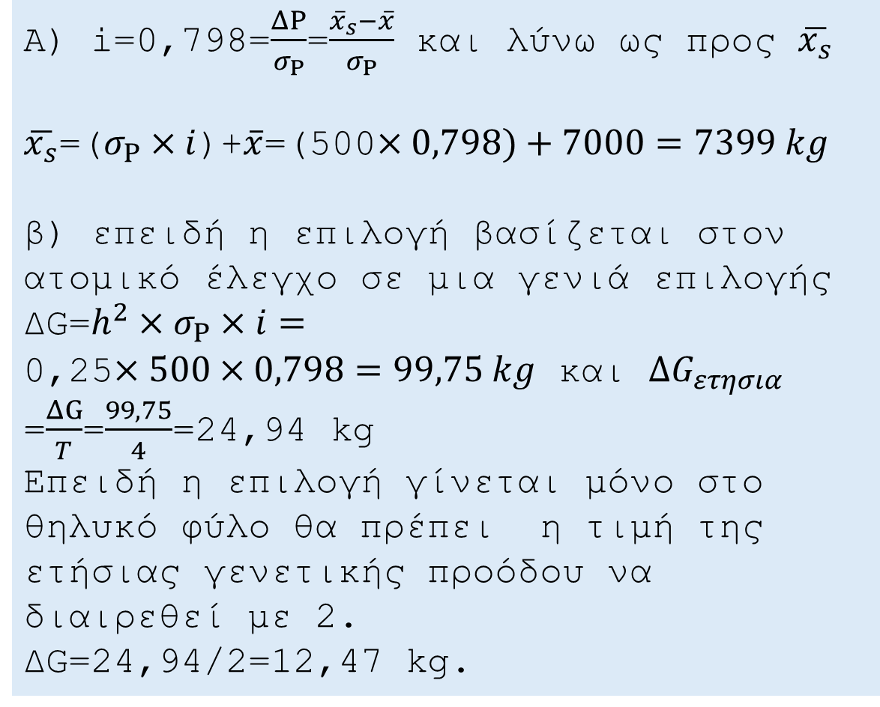
Άσκηση 2. Σε έναν πληθυσμό γαλακτοπαραγωγών αγελάδων η επιλογή βασίζεται στην ατομική απόδοση της κάθε αγελάδας. Ο πληθυσμός έχει μέση γαλακτοπαραγωγή 7000 kg γάλακτος (διορθωμένη ως προς τη λιποπεριεκτικότητα) και επιλέγεται ένα ποσοστό 50% των αγελάδων.
Η φαινοτυπική απόκλιση σ_{Ρ} είναι ίση με 500 kg και ο συντελεστής κληρονομικότητας h²=0,25.
Η μέση ηλικία των αγελάδων όταν γεννηθούν τα τέκνα τους που θα τις αντικαταστήσουν είναι 4 έτη. Για b=50% το i=0,798.
α) Ποια είναι η μέση γαλακτοπαραγωγή των αγελάδων που επιλέγονται;
β) Ποια είναι η ετήσια γενετική πρόοδος που επιτυγχάνεται;
Α) i=0,798=$\frac{ΔΡ}{σ_{Ρ}}$=$\frac{{\overline{x}}_{s}−\overline{x}}{σ_{Ρ}}$ και λύνω ως προς $\overline{x_{s}}$
$\overline{x_{s}}$=($σ_{Ρ}×i$)+$\overline{x}$=(500$×0,798)+7000=7399 kg$
β) επειδή η επιλογή βασίζεται στον ατομικό έλεγχο σε μια γενιά επιλογής ΔG=$h^{2}×σ_{Ρ}×i=$
0,25$×500×0,798=99,75 kg$ και ${ΔG}_{ετησια}$ =$\frac{ΔG}{T}$=$\frac{99,75}{4}$=24,94 kg
Επειδή η επιλογή γίνεται μόνο στο θηλυκό φύλο θα πρέπει η τιμή της ετήσιας γενετικής προόδου να διαιρεθεί με 2.
ΔG=24,94/2=12,47 kg.

Slide 4
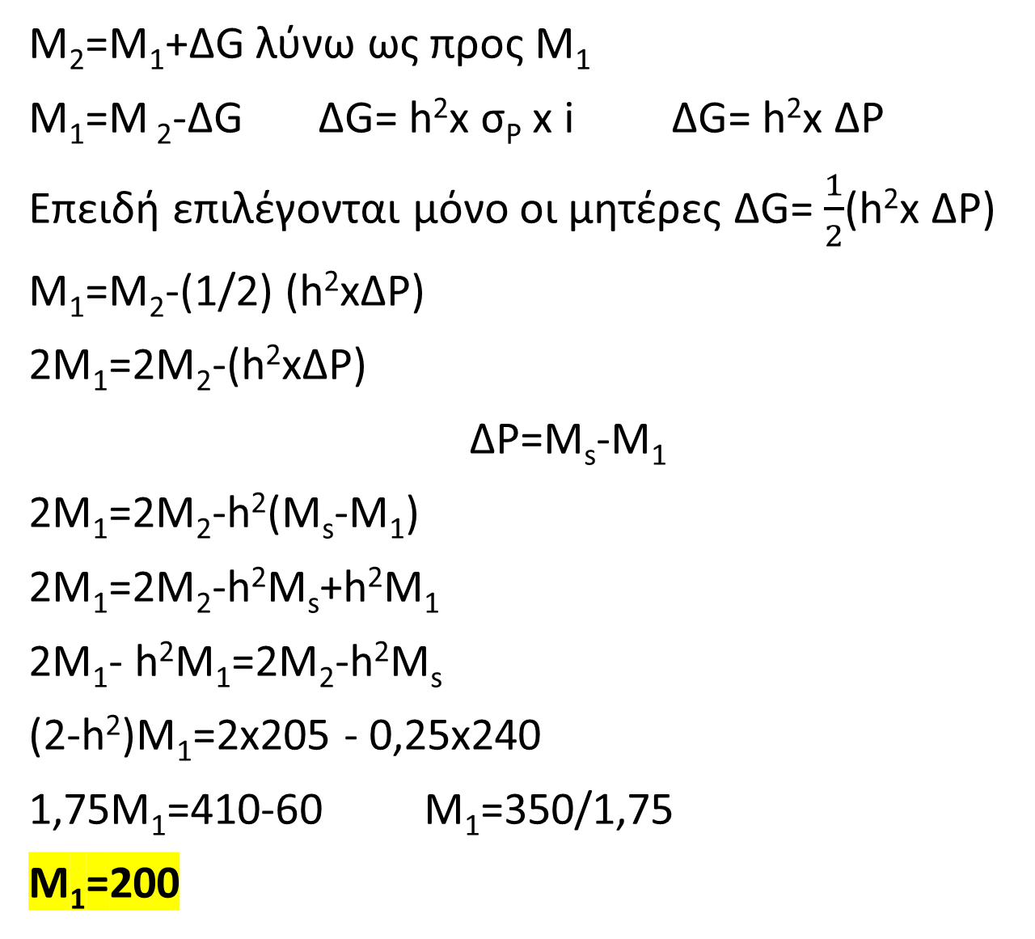
Μ₂=Μ₁+ΔG λύνω ως προς Μ₁
M₁=M ₂-ΔG ΔG= h²x σ_{Ρ} x i ΔG= h²x ΔΡ
Επειδή επιλέγονται μόνο οι μητέρες ΔG= $\frac{1}{2}$(h²x ΔΡ)
Μ₁=M₂-(1/2) (h²xΔΡ)
2Μ₁=2Μ₂-(h²xΔΡ)
ΔΡ=M_{s}-M₁
2M₁=2M₂-h²(M_{s}-M₁)
2M₁=2M₂-h²M_{s}+h²M₁
2Μ₁- h²M₁=2M₂-h²M_{s}
(2-h²)M₁=2x205 - 0,25x240
1,75M₁=410-60 M₁=350/1,75
M₁=200
Άσκηση 3.
Ο μέσος όρος των αποδόσεων της απογονικής γενιάς (Γενιά 2) σε μια υποθετική ιδιότητα είναι 205 μονάδες.
Ο μέσος όρος των καλύτερων μητέρων (Γενιά 1) που επιλέχτηκαν για το σχηματισμό της Γενιάς 2 είναι 240 μονάδες.
Να υπολογίσετε το μέσο όρο της Γενιάς 1 στον οποίον έγινε η επιλογή.
Ο συντελεστής κληρονομικότητας για την ιδιότητα είναι h²=0,25.

Slide 5
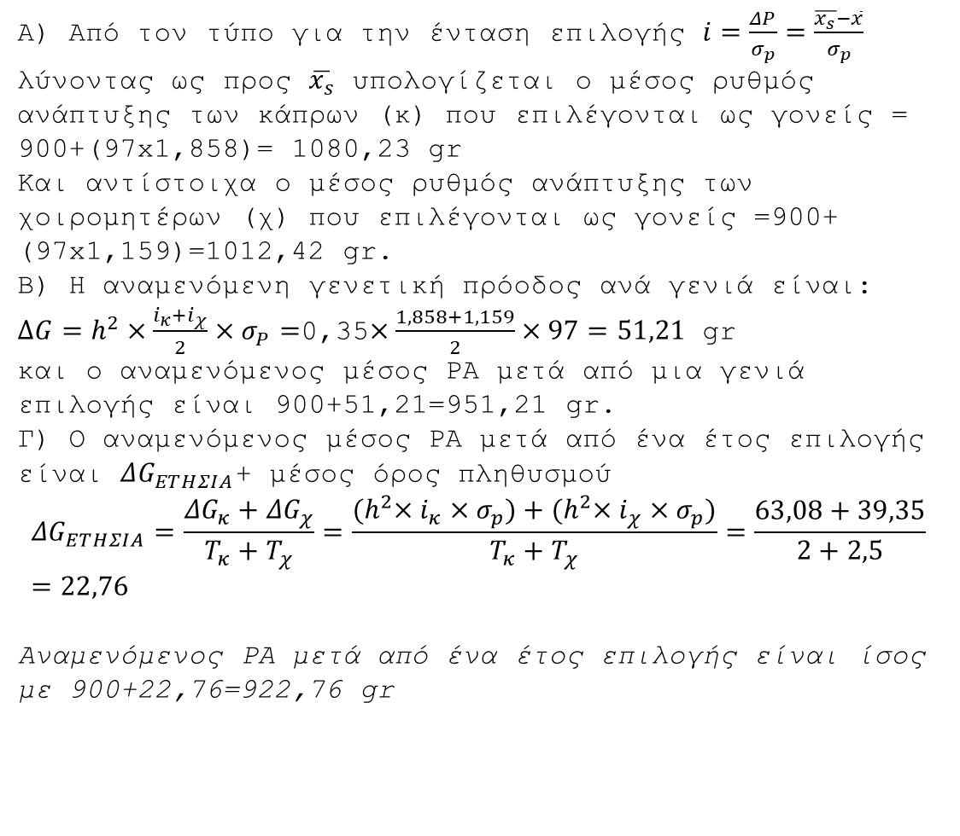
Σειρά Β
Άσκηση 1 Σε μία εκτροφή χοίρων ο μέσος όρος για το ρυθμό ανάπτυξης (ΡΑ) ανέρχεται σε 900 g/ημέρα. Γίνεται επιλογή ως προς την παραπάνω ιδιότητα και επιλέγονται ως γονείς το 8% των καλύτερων κάπρων και το 30% των καλύτερων χοιρομητέρων με βάση τις ατομικές αποδόσεις τους. Ο συντελεστής κληρονομικότητας για το ρυθμό ανάπτυξης είναι 0,35. Η φαινοτυπική τυπική απόκλιση για την ιδιότητα σ_{Ρ}=97g/ημέρα. Να εκτιμήσετε:
(α) τo μέσο ρυθμό ανάπτυξης των κάπρων και των χοιρομητέρων που επιλέγονται ως γονείς
(β) την αναμενόμενη γενετική πρόοδο ανά γενιά και τον αναμενόμενο μέσο ΡΑ μετά από μια γενιά επιλογής
(γ) τον αναμενόμενο μέσο ΡΑ μετά από ένα έτος επιλογής εάν το μεσοδιάστημα γενεών είναι για τους κάπρους 2 έτη και για τις χοιρομητέρες 2,5 έτη.
Δίνονται i=1,858 για b=8% και i=1,159 για b=30%.
Α) Από τον τύπο για την ένταση επιλογής $i=\frac{ΔΡ}{σ_{p}}=\frac{\overline{x_{s}}−\overline{x}}{σ_{p}}$ λύνοντας ως προς $\overline{x_{s}}$ υπολογίζεται ο μέσος ρυθμός ανάπτυξης των κάπρων (κ) που επιλέγονται ως γονείς = 900+(97x1,858)= 1080,23 gr
Και αντίστοιχα ο μέσος ρυθμός ανάπτυξης των χοιρομητέρων (χ) που επιλέγονται ως γονείς =900+ (97x1,159)=1012,42 gr.
Β) H αναμενόμενη γενετική πρόοδος ανά γενιά είναι: $∆G=h^{2}×\frac{i_{κ}+i_{χ}}{2}×σ_{Ρ}=$0,35$×\frac{1,858+1,159}{2}×97=51,21$ gr
και o αναμενόμενος μέσος ΡΑ μετά από μια γενιά επιλογής είναι 900+51,21=951,21 gr.
Γ) Ο αναμενόμενος μέσος ΡΑ μετά από ένα έτος επιλογής είναι $ΔG_{EΤΗΣΙΑ}$+ μέσος όρος πληθυσμού
$${ΔG}_{ΕΤΗΣΙΑ}=\frac{{ΔG}_{κ}+{ΔG}_{χ}}{Τ_{κ}+Τ_{χ}}=\frac{{(h}^{2}×i_{κ}×σ_{p})+{(h}^{2}×i_{χ}×σ_{p})}{Τ_{κ}+Τ_{χ}}=\frac{63,08+39,35}{2+2,5}=22,76$$
Αναμενόμενος ΡΑ μετά από ένα έτος επιλογής είναι ίσος με 900+22,76=922,76 gr

Slide 6
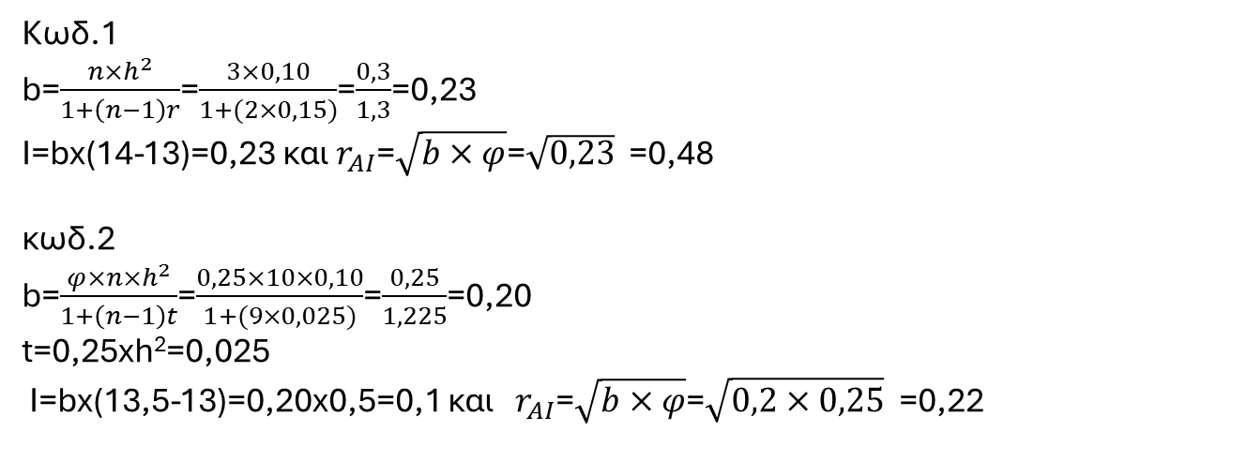
Άσκηση 2. Σε μία εκτροφή χοίρων ο μέσος όρος για την ιδιότητα «αριθμός γεννηθέντων χοιριδίων» είναι 13 χοιρίδια.
Στην ιδιότητα αυτή ο συντελεστής κληρονομικότητας είναι 0,10 και ο συντελεστής επαναληπτικότητας 0,15.
Με βάση τα διαθέσιμα στοιχεία στον πίνακα να εκτιμήσετε το δείκτη επιλογής Ι και την ακρίβεια rAI για τις 2 χοιρομητέρες και να σχολιάσετε τα αποτελέσματα (c²=0).
Κωδικός ζώου | Πηγή πληροφορίας | Φαινοτυπική απόδοση | Ι | rAI
1 | Μέσος όρος από 3 ατομικές αποδόσεις | 14 | 0,23 | 0,48
2 | Aποδόσεις από 10 ετεροθαλείς αδερφές | 13,5 | 0,1 | 0,22
Κωδ.1
b=$\frac{n×h^{2}}{1+\left(n−1\right)r}$=$\frac{3×0,10}{1+(2×0,15)}$=$\frac{0,3}{1,3}$=0,23
I=bx(14-13)=0,23 και $r_{AI}$=$\sqrt{b×φ}$=$\sqrt{0,23}$ =0,48
κωδ.2
b=$\frac{φ×n×h^{2}}{1+\left(n−1\right)t}$=$\frac{0,25×10×0,10}{1+(9×0,025)}$=$\frac{0,25}{1,225}$=0,20
t=0,25xh²=0,025
I=bx(13,5-13)=0,20x0,5=0,1 και $r_{AI}$=$\sqrt{b×φ}$=$\sqrt{0,2×0,25}$ =0,22

Slide 7
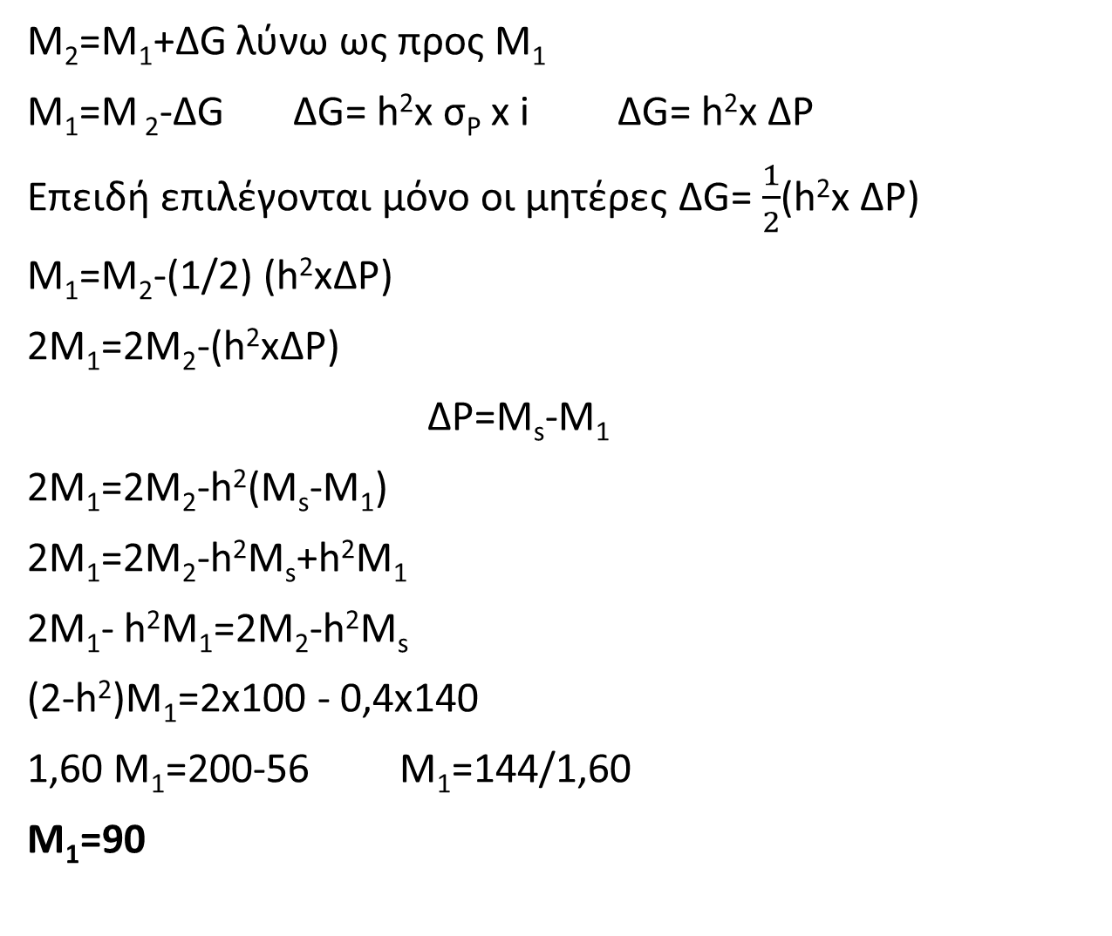
Μ₂=Μ₁+ΔG λύνω ως προς Μ₁
M₁=M ₂-ΔG ΔG= h²x σ_{Ρ} x i ΔG= h²x ΔΡ
Επειδή επιλέγονται μόνο οι μητέρες ΔG= $\frac{1}{2}$(h²x ΔΡ)
Μ₁=M₂-(1/2) (h²xΔΡ)
2Μ₁=2Μ₂-(h²xΔΡ)
ΔΡ=M_{s}-M₁
2M₁=2M₂-h²(M_{s}-M₁)
2M₁=2M₂-h²M_{s}+h²M₁
2Μ₁- h²M₁=2M₂-h²M_{s}
(2-h²)M₁=2x100 - 0,4x140
1,60 M₁=200-56 M₁=144/1,60
M₁=90
Άσκηση 3.
Ο μέσος όρος των αποδόσεων της απογονικής γενιάς (Γενιά 2) σε μια υποθετική ιδιότητα είναι 100 μονάδες.
Ο μέσος όρος των καλύτερων μητέρων (Γενιά 1) που επιλέχτηκαν για το σχηματισμό της Γενιάς 2 είναι 140 μονάδες.
Να υπολογίσετε το μέσο όρο της Γενιάς 1 στον οποίον έγινε η επιλογή.
Ο συντελεστής κληρονομικότητας για την ιδιότητα είναι h²=0,40.

